Slide 1
TeLlevoAPP
Inti Escobar

Slide 2

GLOSARIO
1 2 3 4
Contexto, Características Demostración Reflexión Final
problema Principales del
y Producto
solución

Slide 3
Reflexión Final
En conclusión, la capacidad de movilizarse de manera eficiente es fundamental para el éxito académico y personal de los estudiantes. El acceso a transporte adecuado no solo facilita la asistencia a clases, sino que también impacta en su bienestar y desarrollo social. Con la implementación de esta aplicación, se busca atender esta necesidad, ofreciendo una plataforma que permite a los estudiantes coordinar sus viajes y compartir costos. De esta manera, se fomenta una comunidad más unida y se alivia la carga financiera del transporte, contribuyendo a un entorno educativo más accesible y colaborativo.

Slide 4
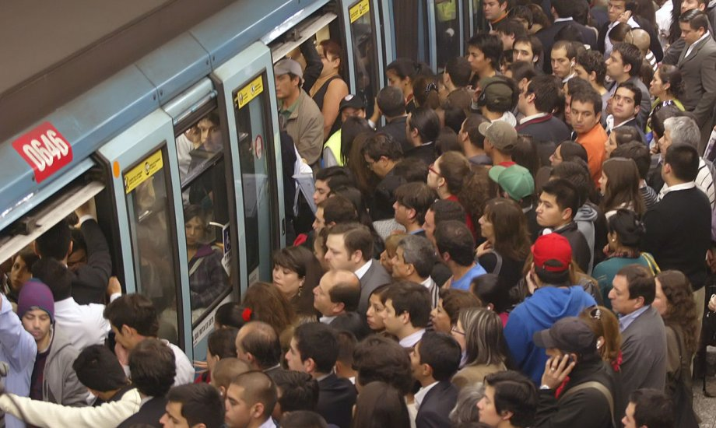
Contexto
¿Qué porcentaje de jóvenes estudian después del salir del colegio en Chile? Si en el año 1990 sólo un 18% de los jóvenes con edades entre los 18 y los 24 años estudiaba en la Educación Superior, en el año 2022 dicha cifra alcanzó un 52%.
(universidad academia de humanismo cristiano)
A partir de estos datos, me pregunté cuáles son los mayores problemas que enfrentan los estudiantes en su día a día. En este contexto, vamos a adentrarnos en un desafío que afecta a una gran cantidad de ellos: las dificultades de transporte.

Slide 5

Problemática
Muchos estudiantes enfrentan dificultades significativas al trasladarse de sus hogares a las universidades. El costo del pasaje puede ser elevado, lo que representa una carga financiera adicional. Además, aquellos que viven en áreas remotas suelen tener que recorrer largas distancias, lo que no solo aumenta el tiempo de viaje, sino también el estrés y la fatiga, afectando su rendimiento académico y bienestar general.

Slide 6
Solución
.Pensé en una solución efectiva para abordar este problema: una aplicación que permita a los estudiantes coordinarse y facilitar sus viajes entre ellos. Esta plataforma ofrecería la oportunidad de compartir transporte, reducir costos y optimizar el tiempo de desplazamiento. Al conectar a estudiantes que necesitan viajar en las mismas rutas, no solo se aliviarían las cargas financieras, sino que también se fomentaría un sentido de comunidad y apoyo entre ellos.

Slide 7
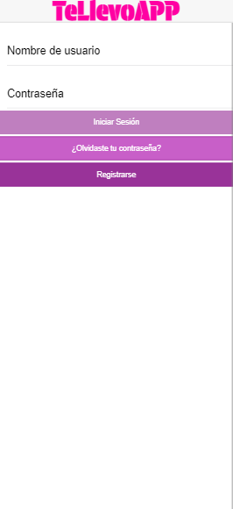
Características Principales Del Producto
Como primer vistazo, tenemos la primera pantalla que se
verá al entrar. En esta parte el usuario deberá registrarse
en la aplicación en el botón de “Registrarse”, si es que ya
posee una cuenta puede entrar directamente. También
veremos el botón de para reestablecer contraseña
que mostraré más adelante

Slide 8
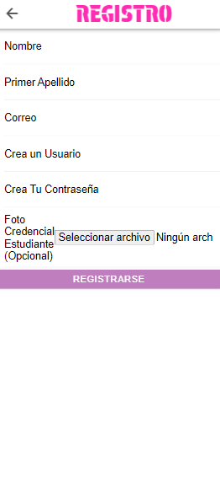
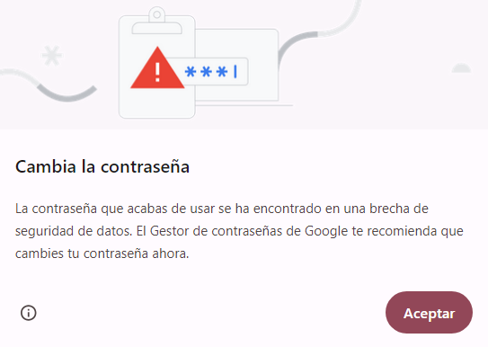
Registro
El Usuario rellenará un formulario con datos básicos
con el que podrá entrar a la aplicación. También
posee una advertencia por si alguien usa una
contraseña insegura

Slide 9
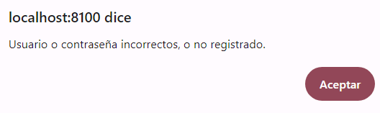
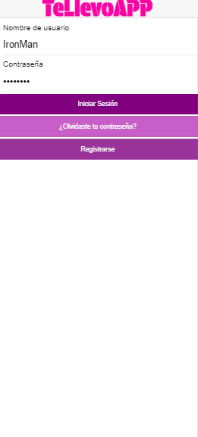
VOLVEMOS AL MENÚ
Como mencioné, una vez registrado, el usuario podrá
entrar. Cabe recalcar también que si el usuario no existe,
la aplicación no lo dejará entrar.

Slide 10
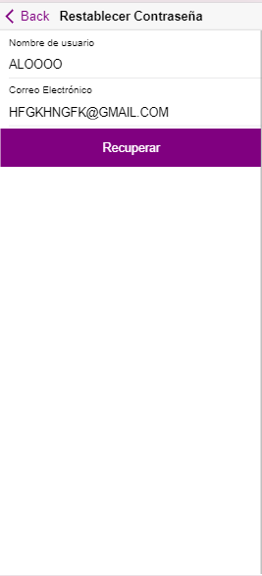
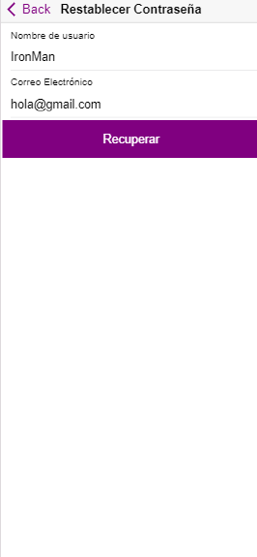
REESTABLECER CONTRASEÑA
El usuario puede reestablecer su
contraseña y le llegará a su correo.
Además el sistema reconocerá si
el usuario no ha sido registrado nunca

Slide 11
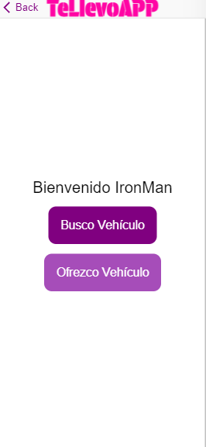
Home
Una vez ingresado, el usuario deberá escoger que rol cumplirá
en el viaje

Slide 12
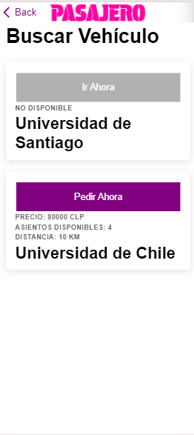
Opción “Busco Vehículo”
La aplicación buscará viajes disponibles, con sus
precios, asientos disponibles y la distancia

Slide 13
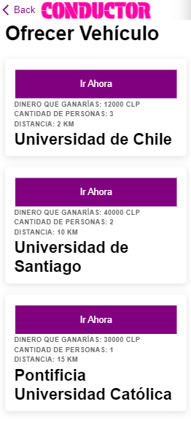
Opción “Ofrezco Vehículo”
El estudiante que posee de transporte y que quiera llevar
gente por dinero, verá personas disponibles con las que ir.

